Slide 1




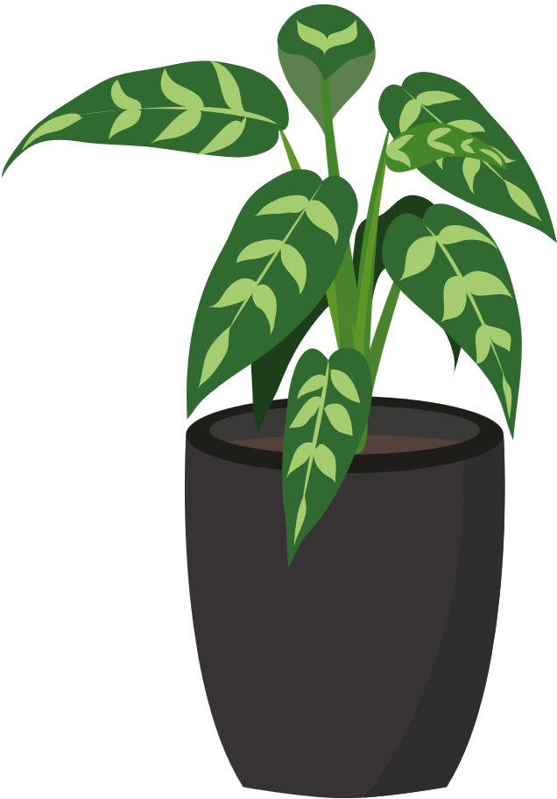

BİTKİLERDE ÜREME, BÜYÜME VE GELİŞME

Slide 2
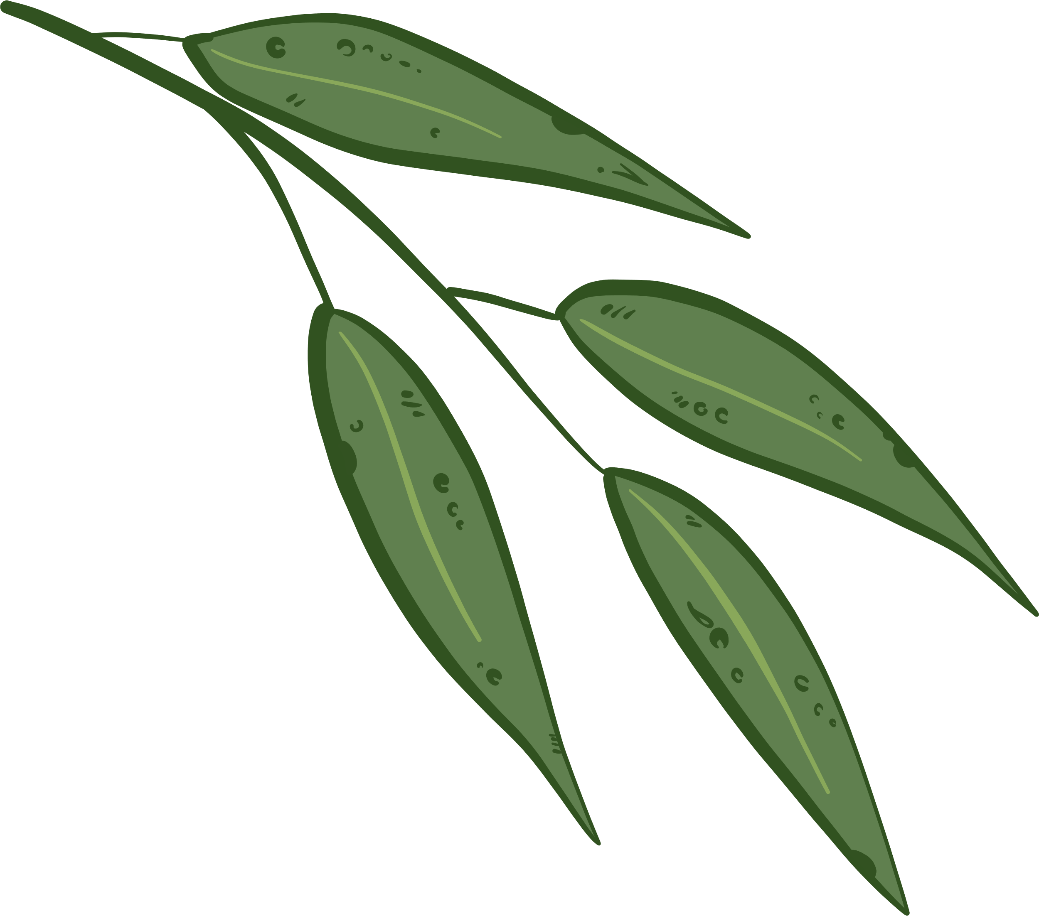
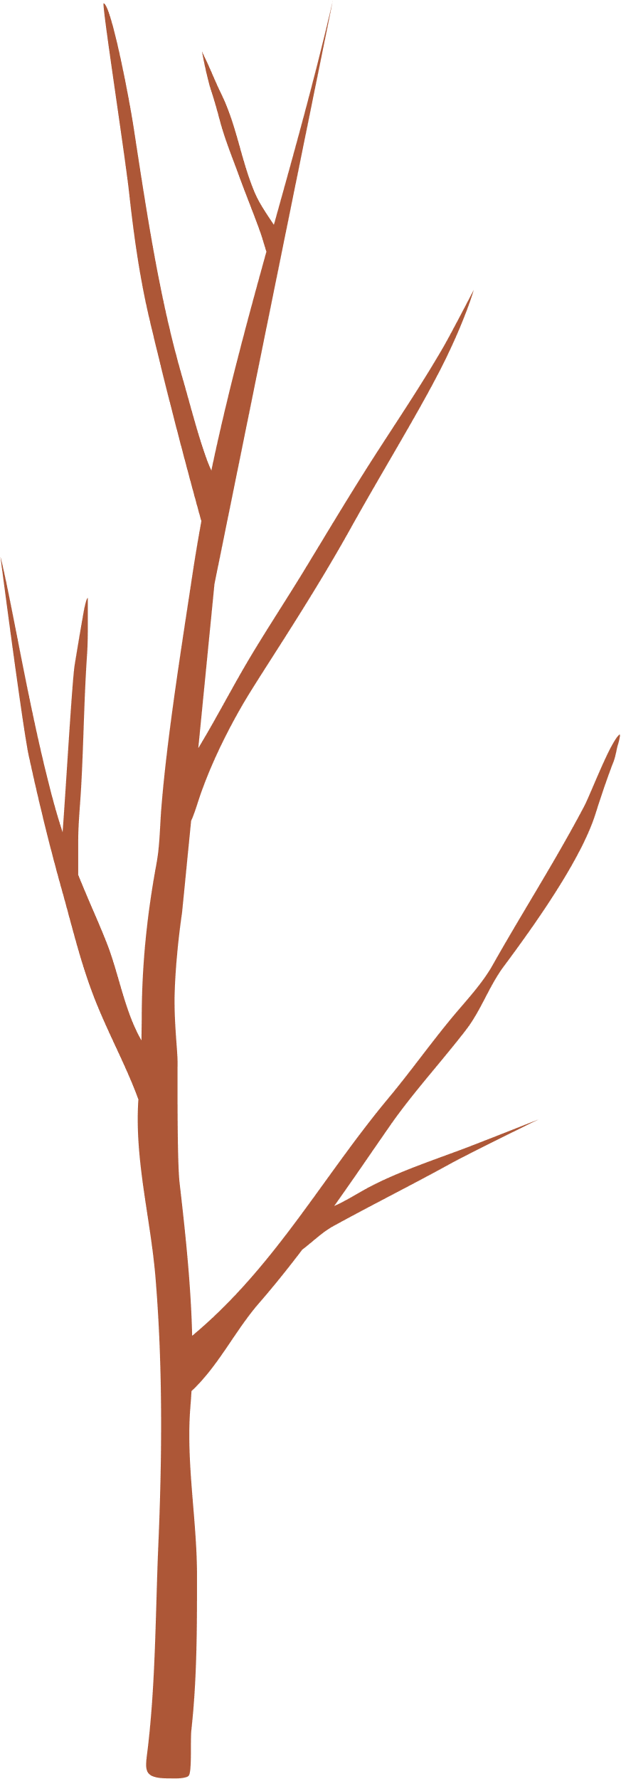


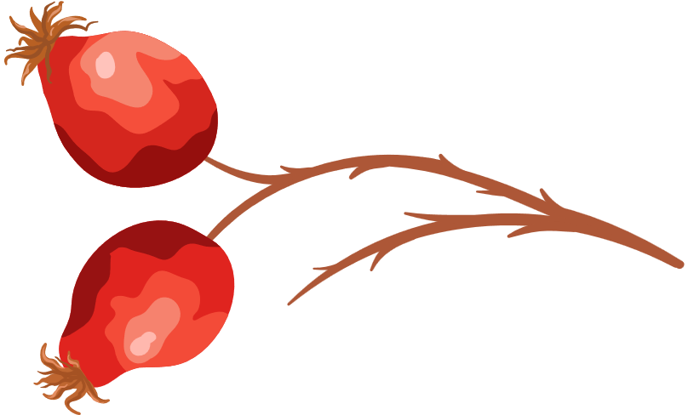
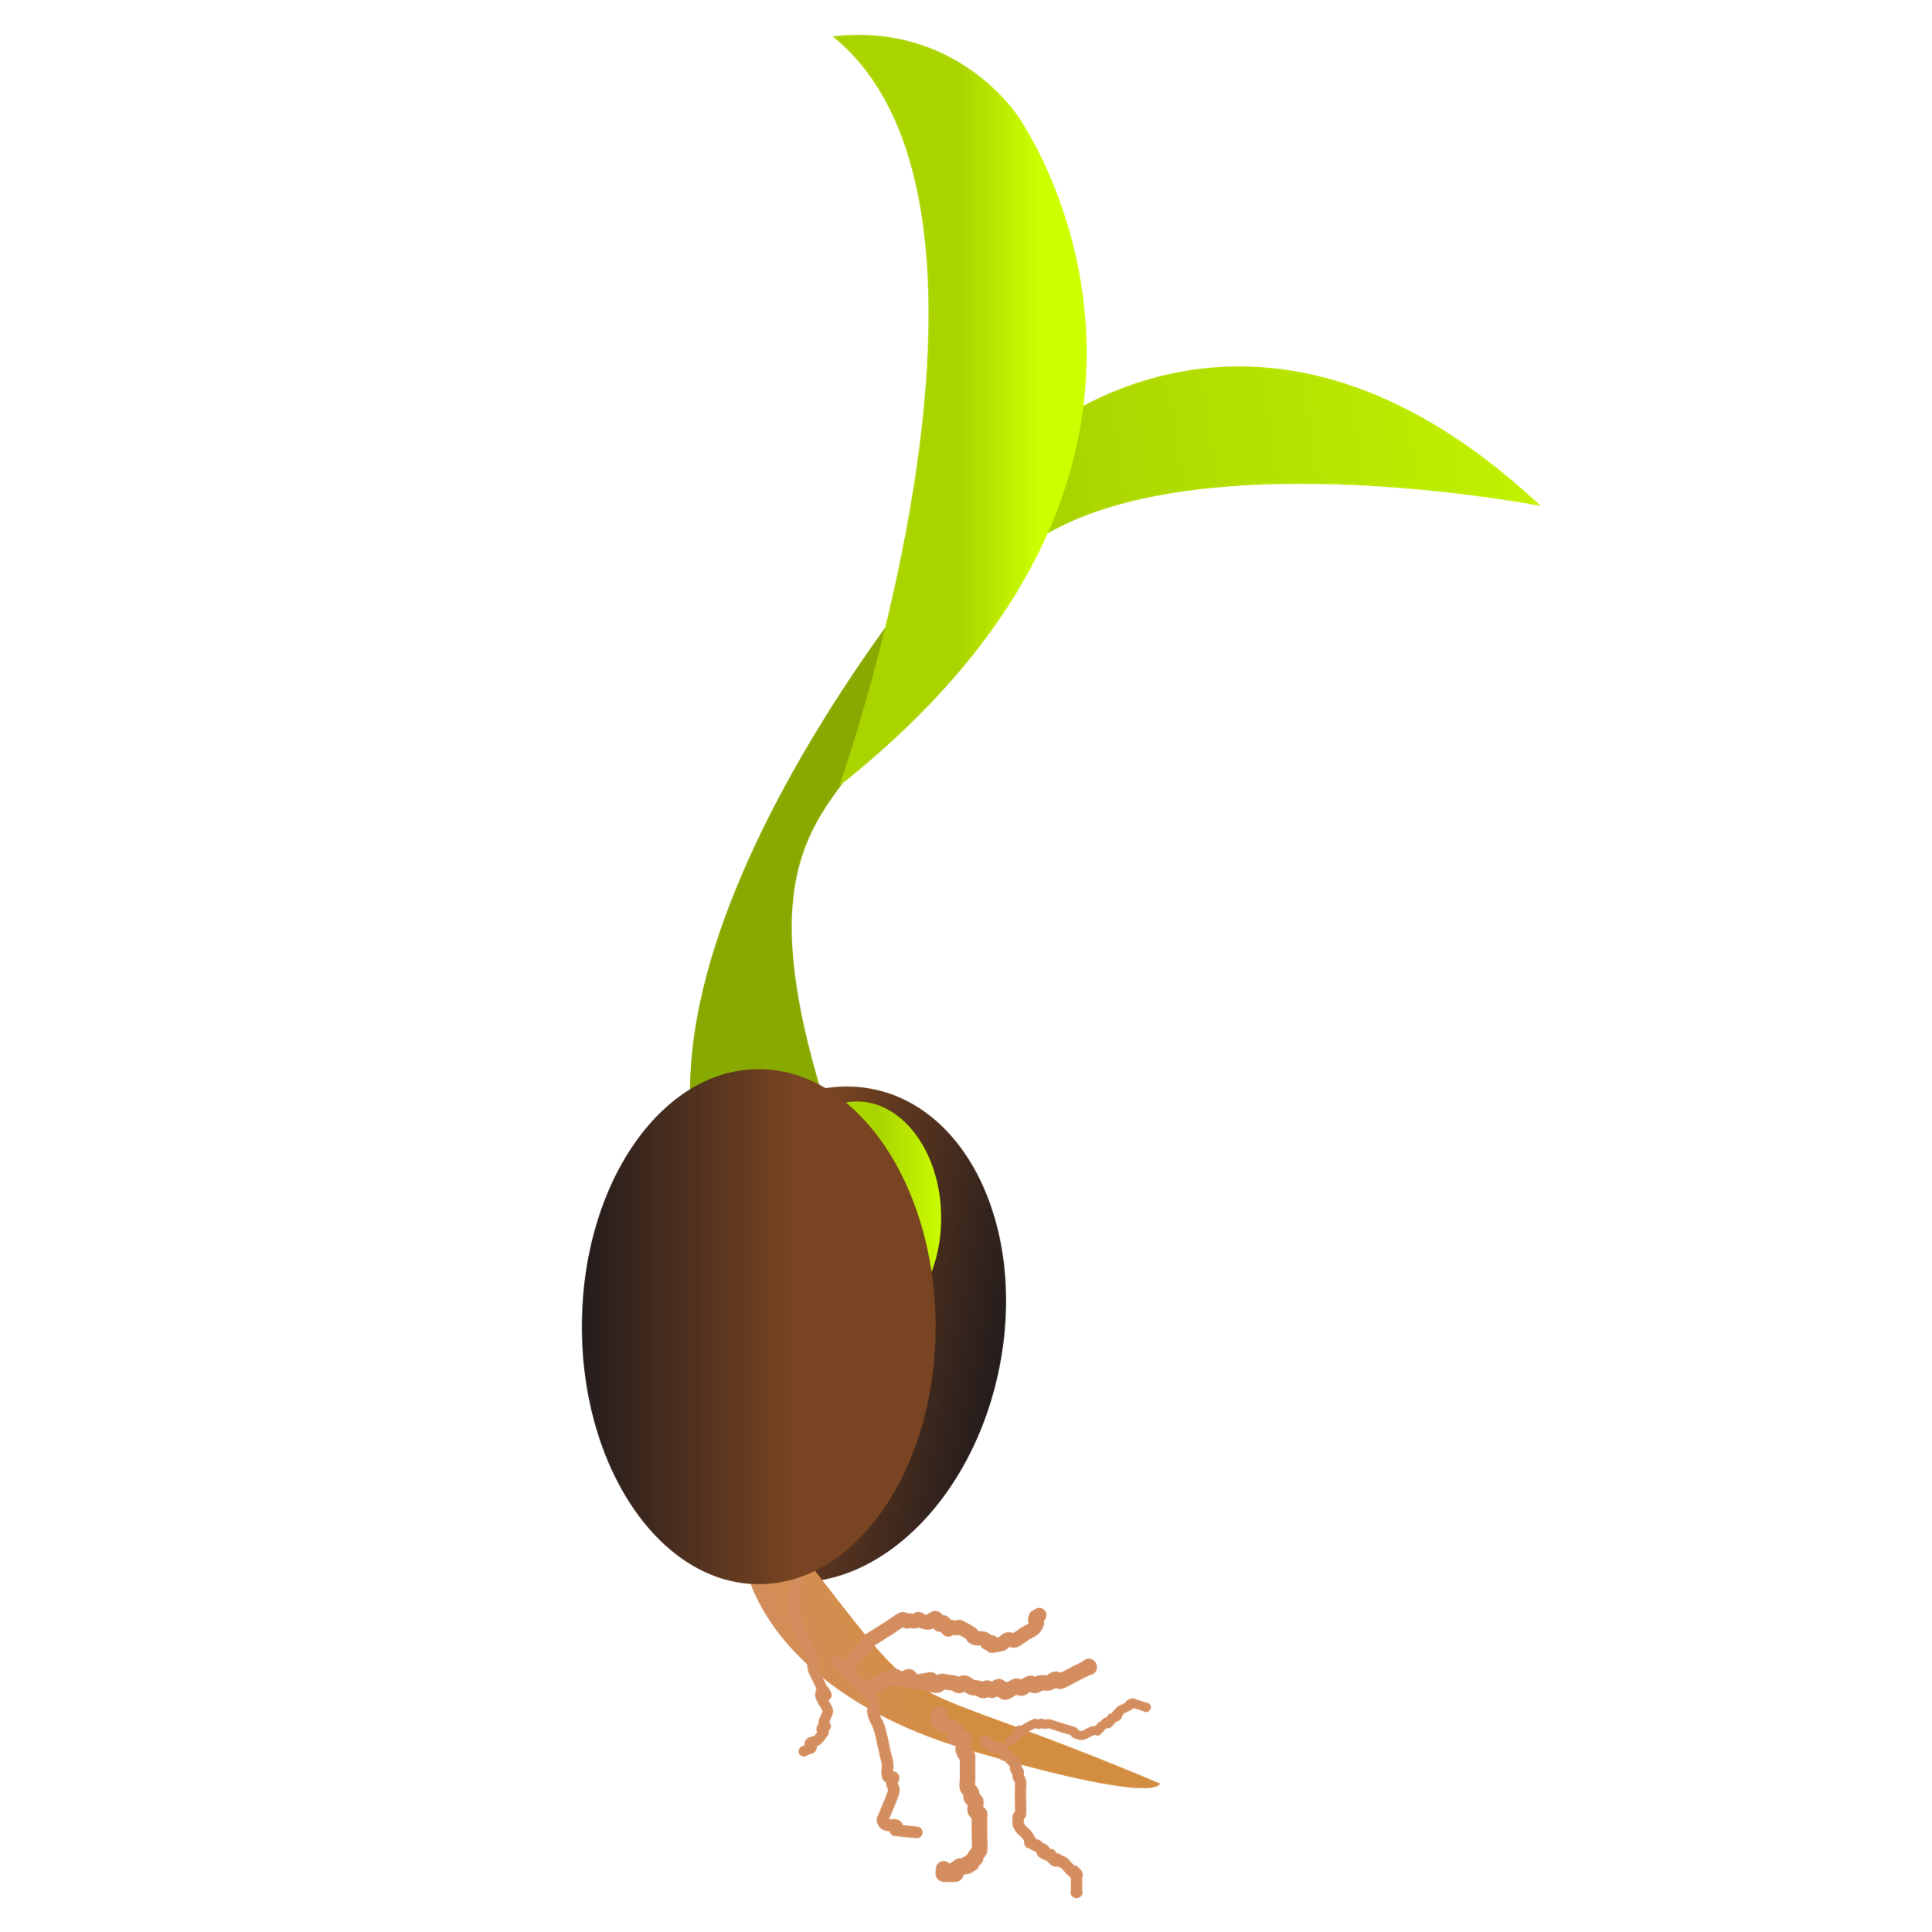
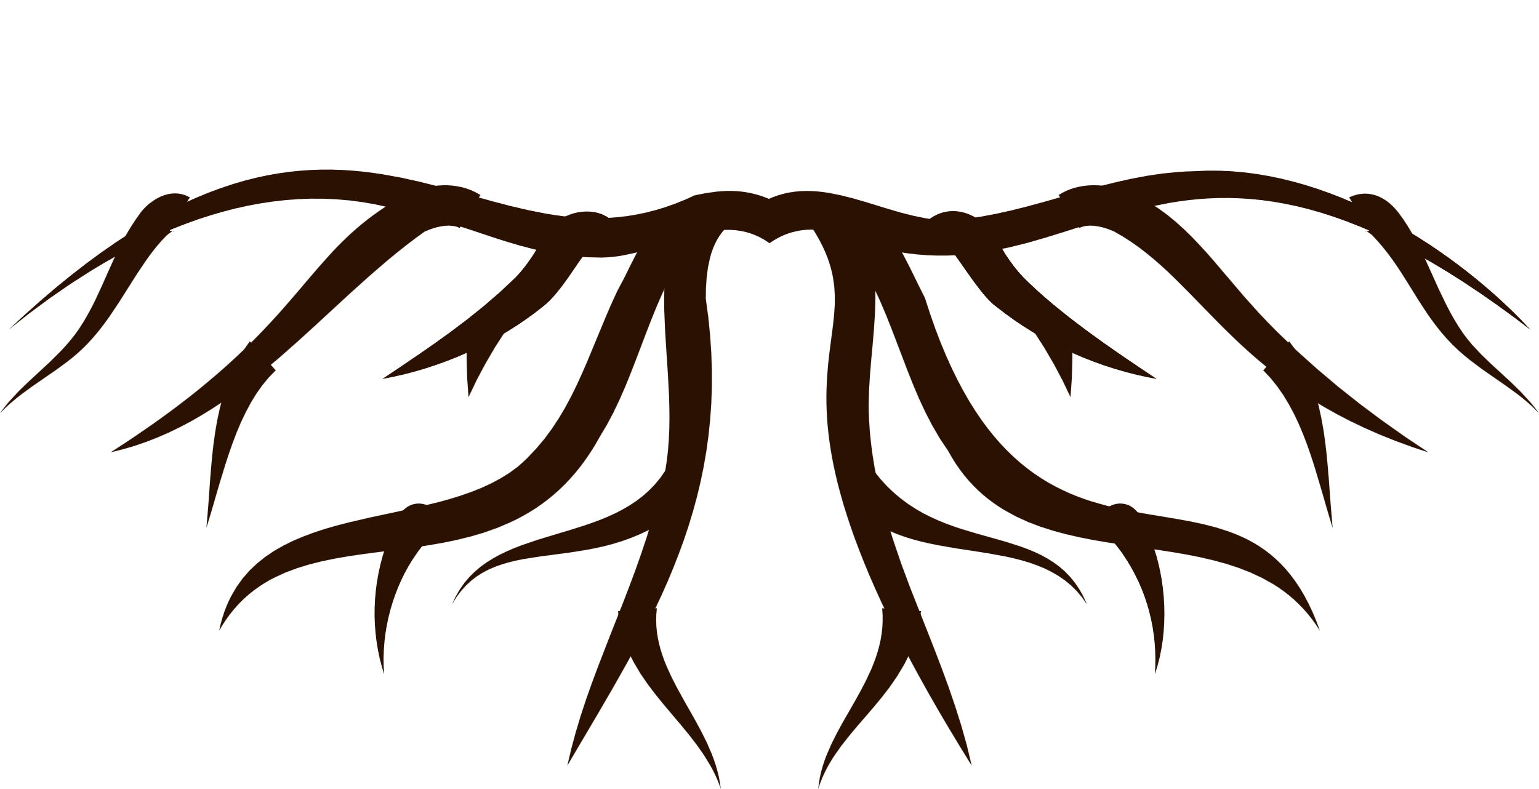
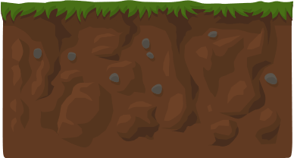
çiçek
meyve
yaprak
tohum
gövde
kök

Slide 3
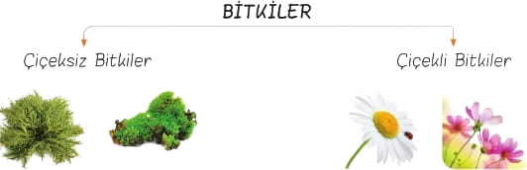
Bitkiler, çiçekli ve çiçeksiz bitkiler olarak sınıflandırılır.
Eğrelti otu,
atkuyruğu
kara yosunu
kayısı
elma
armut

Slide 4
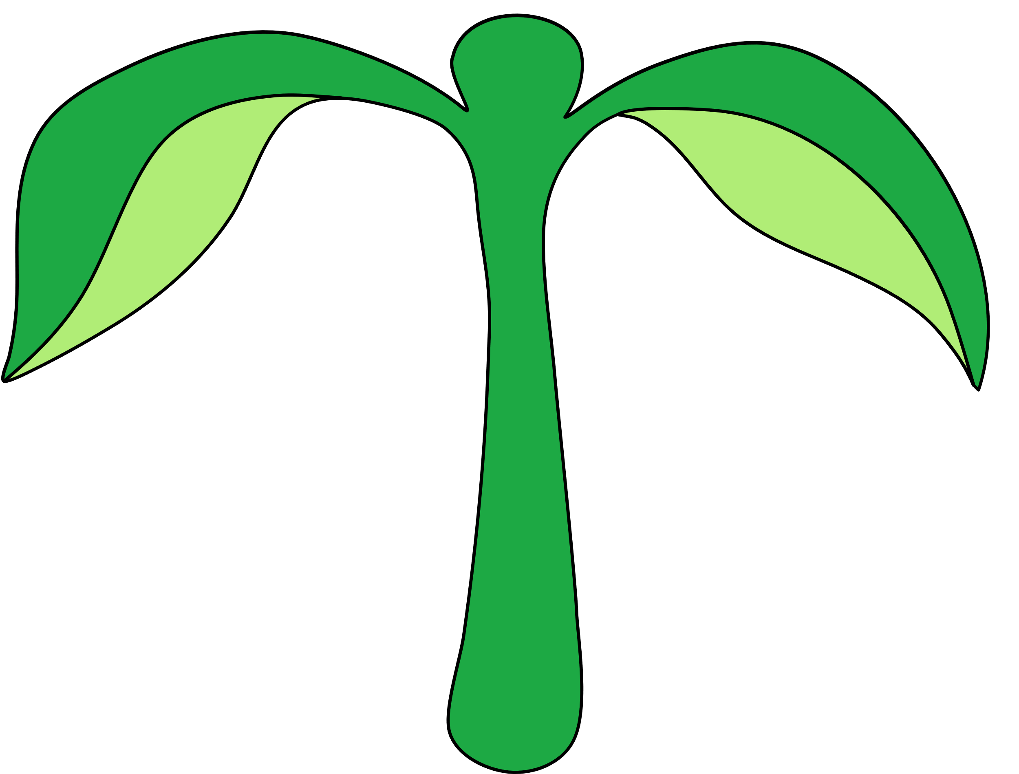
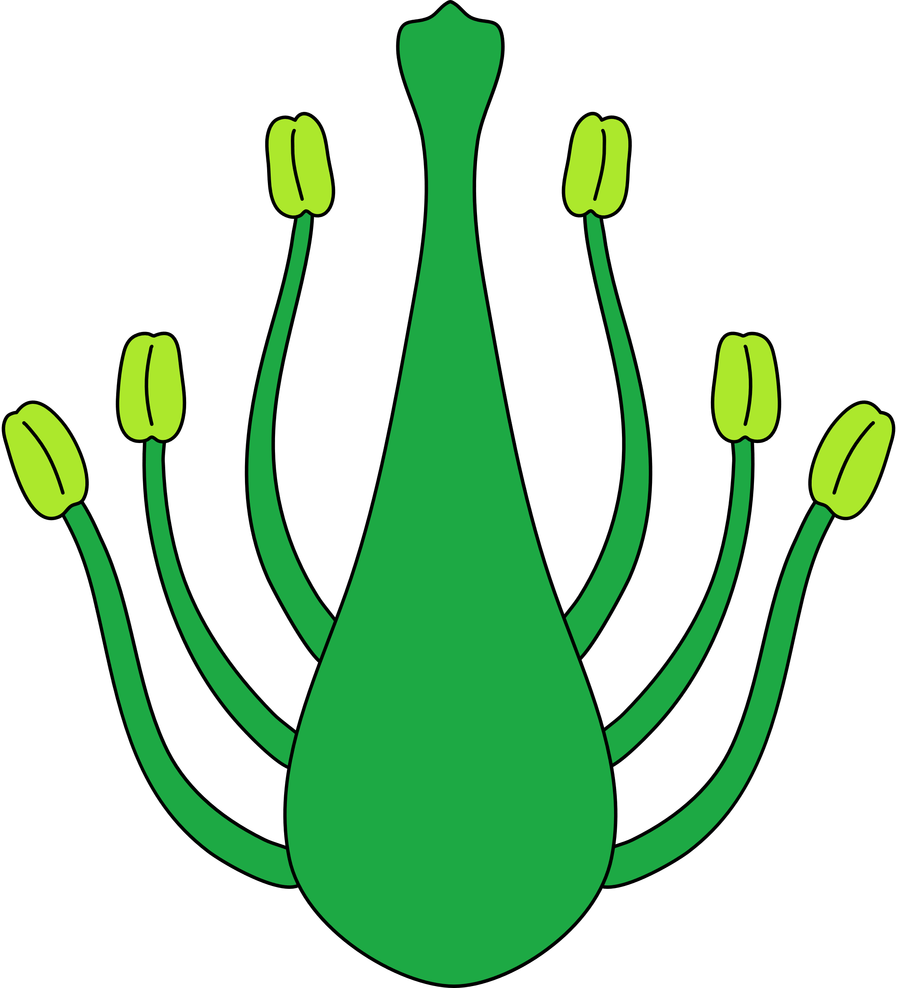
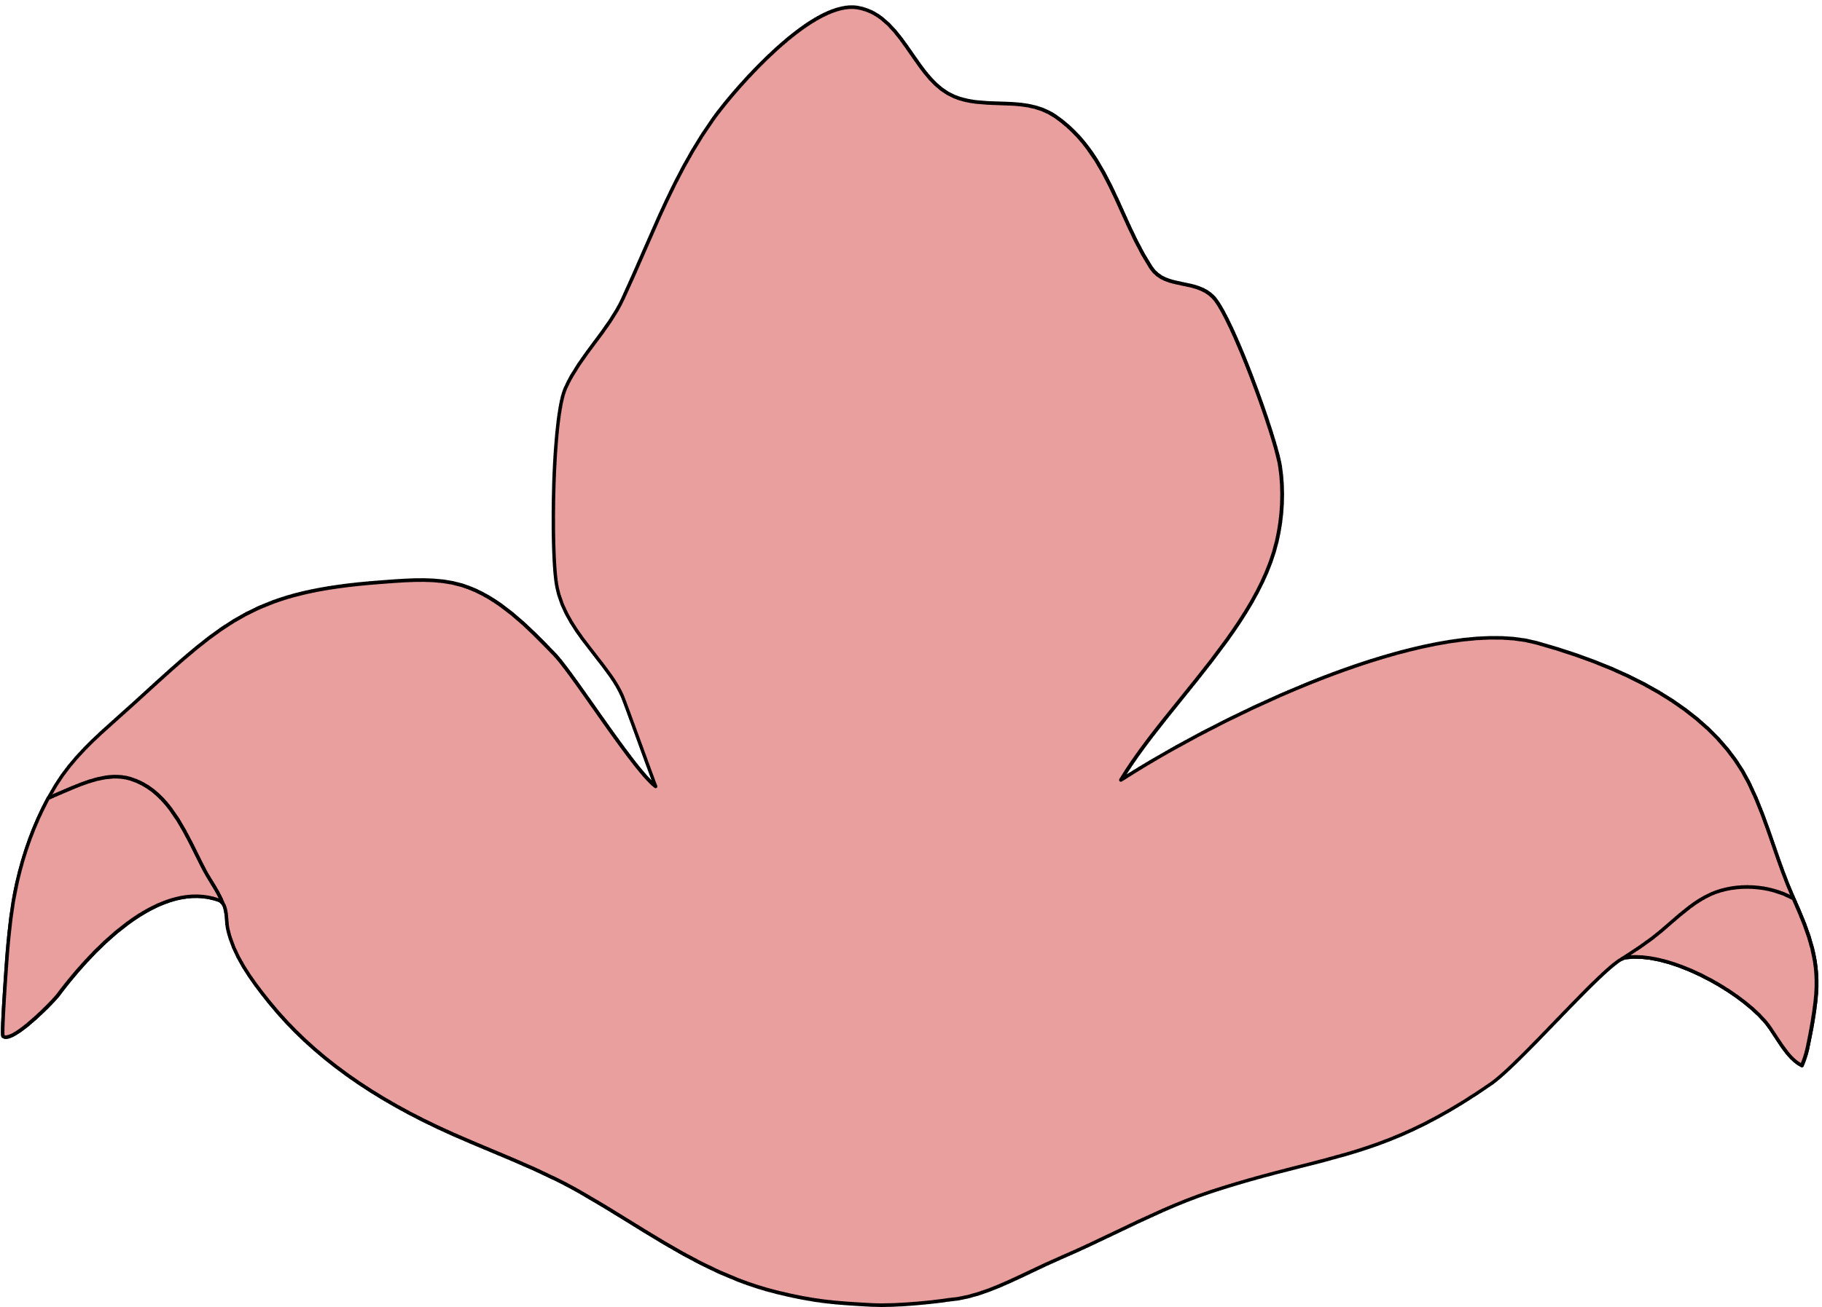
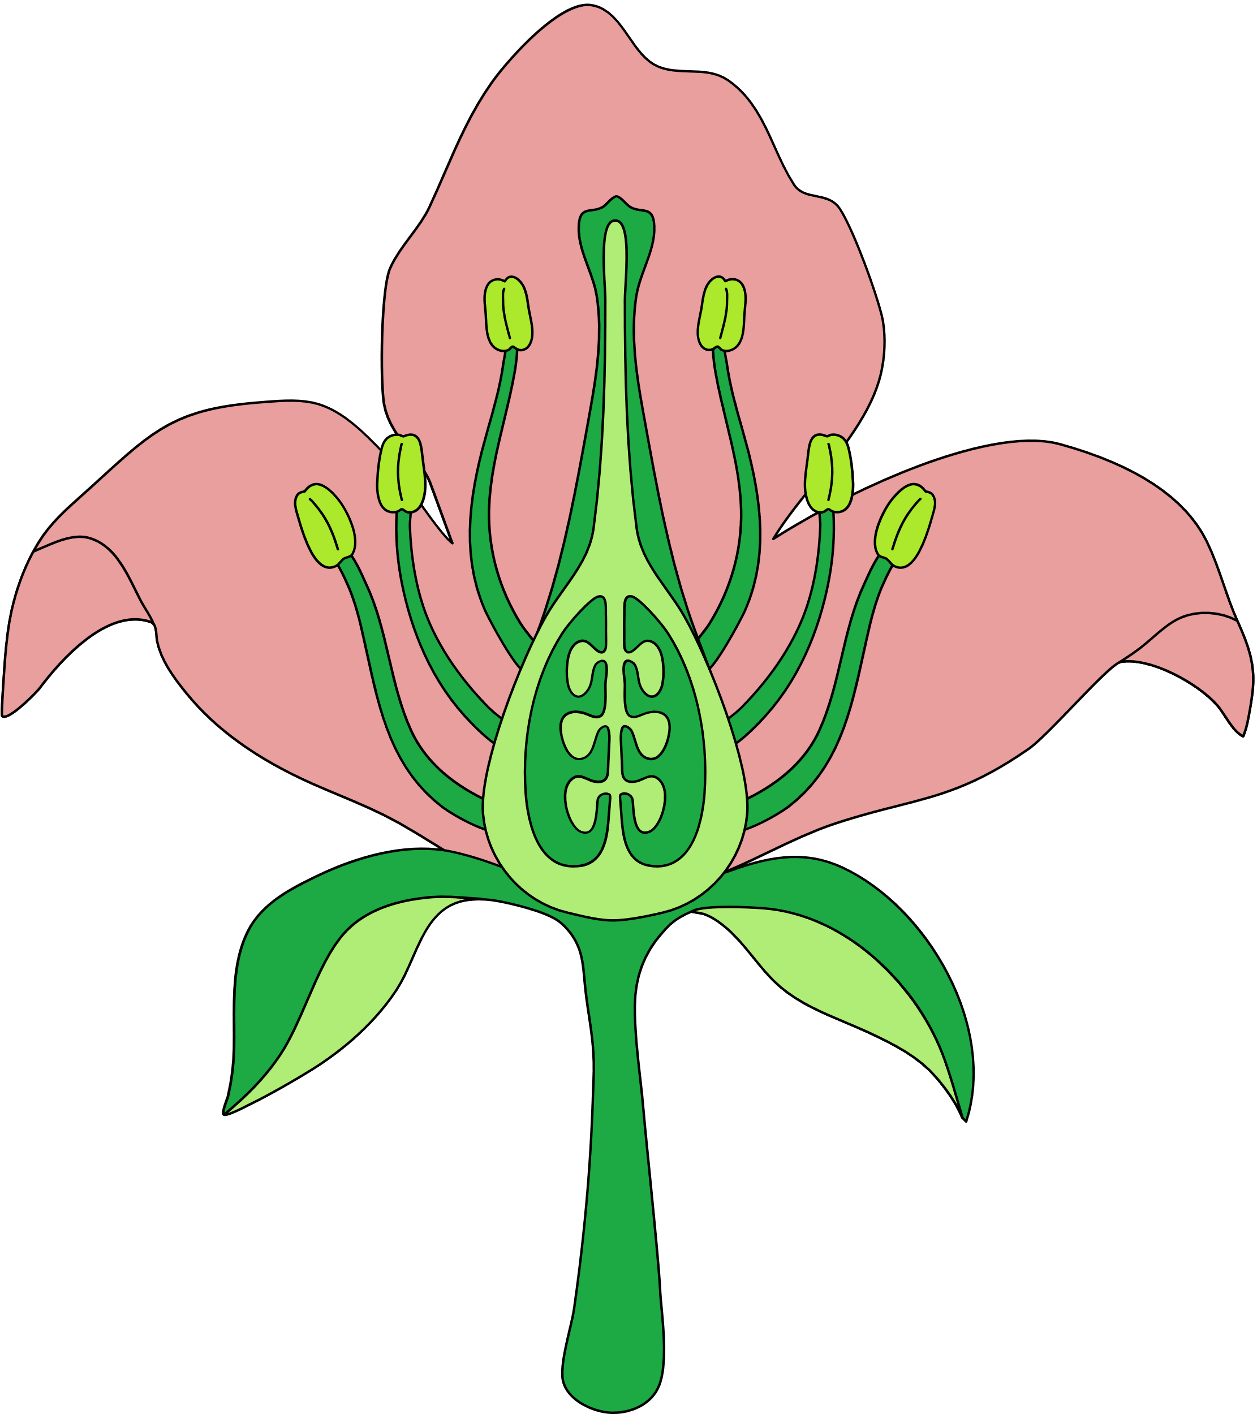
ÇIÇEĞIN KISIMLARI

Slide 5

BAŞÇIK
ERKEK ORGAN
Başçık ve sapçıktan oluşur.
• Başçık: Erkek üreme hücrelerini içeren polenlerin
üretildiği kısımdır.
• Sapçık: Başçığı çiçeğe bağlayan kısımdır.
SAPÇIK

Slide 6
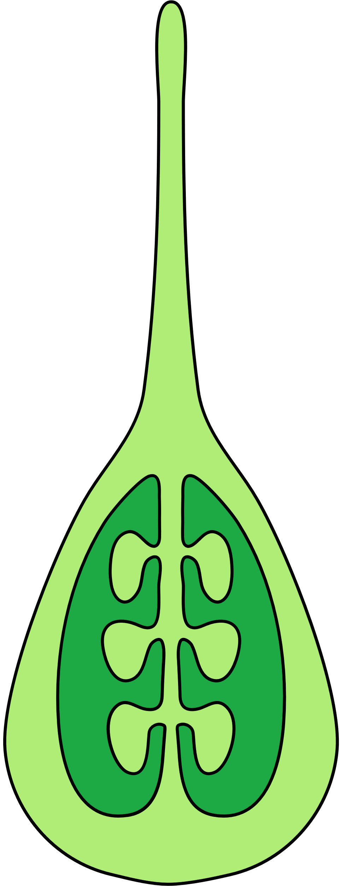
DIŞI ORGAN
DIŞICIK TEPESI
Yumurtalık: Dişi üreme hücrelerinin üretildiği kısımdır.
Dişicik Borusu: Yumurtalıktan tepeciğe kadar uzanan kısımdır.
Dişicik Tepesi: Polenleri tutan nemli ve yapışkan kısımdır.
DIŞICIK BORUSU
YUMURTALIK

Slide 7
TAÇ YAPRAK
Rengi ve kokusuyla arı, kelebek, kuş vb. canlıları kendine çekerek tozlaşmaya
yardımcı olan kısımdır.

Slide 8
ÇANAK YAPRAK
Çiçek tomurcukları açmadan önce onları sarıp koruyan
yeşil renkli kısımlardır

Slide 9
ÇIÇEK SAPI
Çiçeği dala veya gövdeye bağlayan kısımdır.

Slide 10

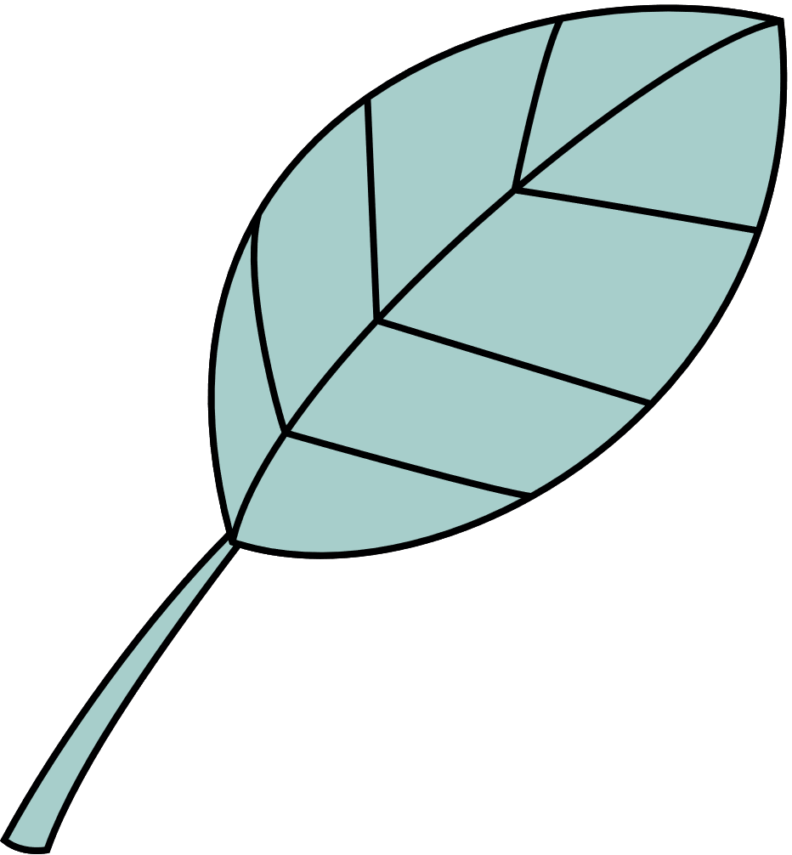
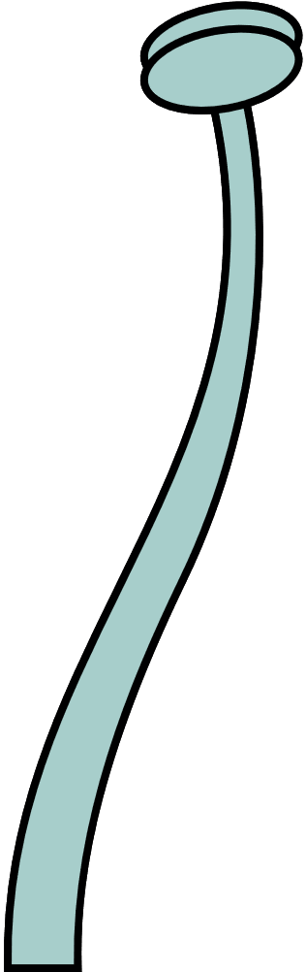



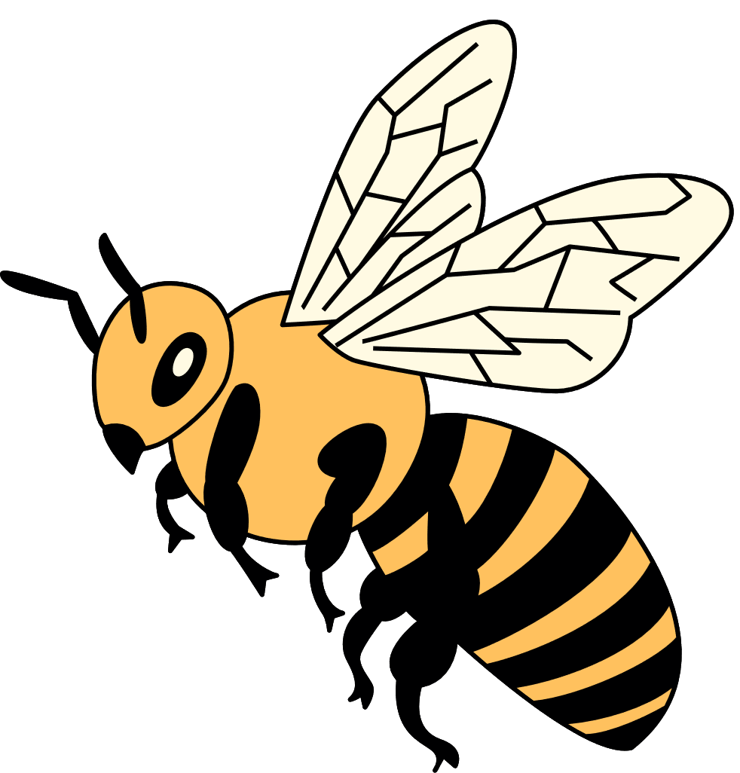
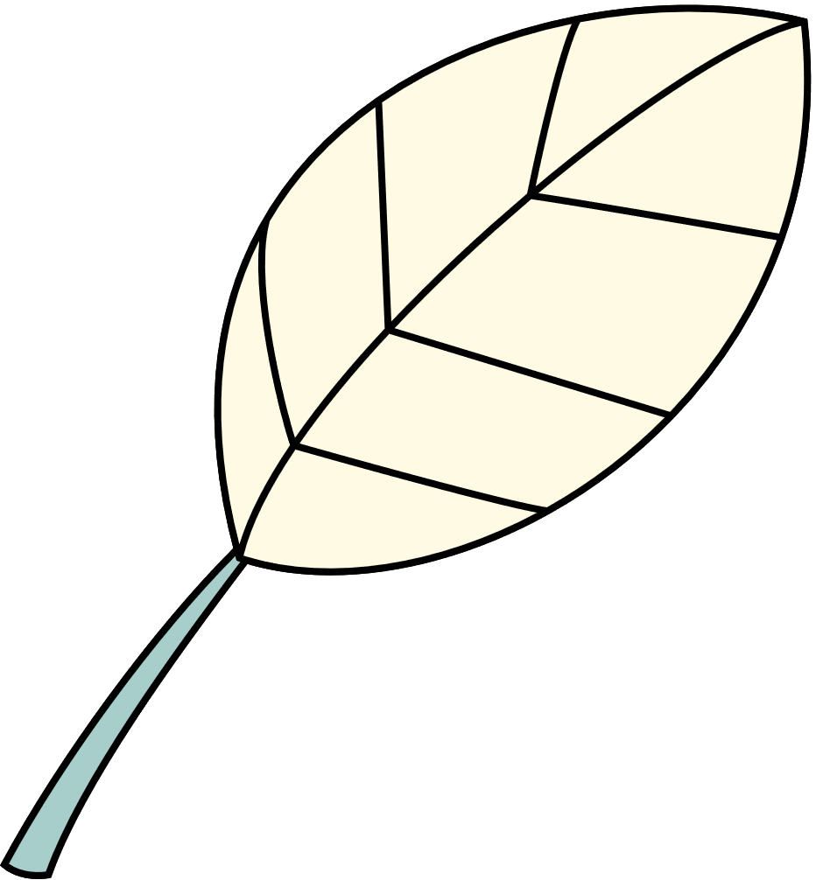
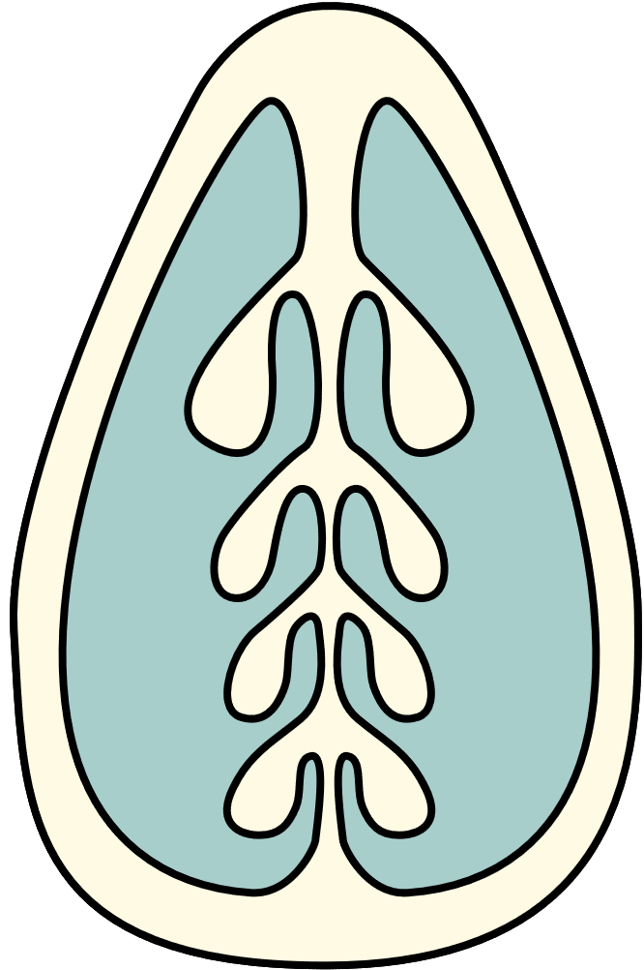
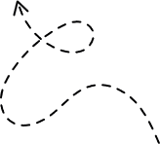

tozlaşma

Slide 11
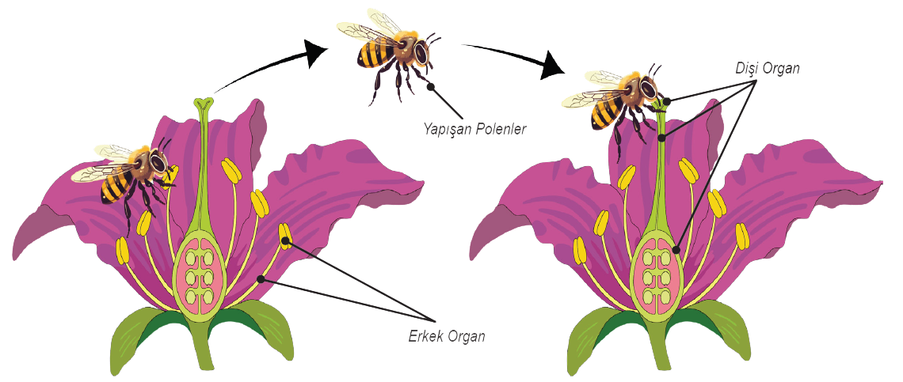
Tozlaşma, çiçeğin erkek üreme hücrelerini
içeren polenin çiçeğin dişicik tepesine ulaşması olayıdır.

Slide 12



tozlaşma
erkek organ
(dişi organ)
Erkek organdan gelen polen, arıya yapışır.
Arı poleni taşır.
Polen başka bir çiçeğin dişicik başına yapışır.

Slide 13
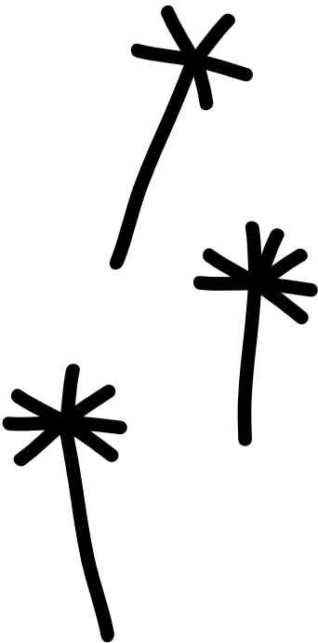

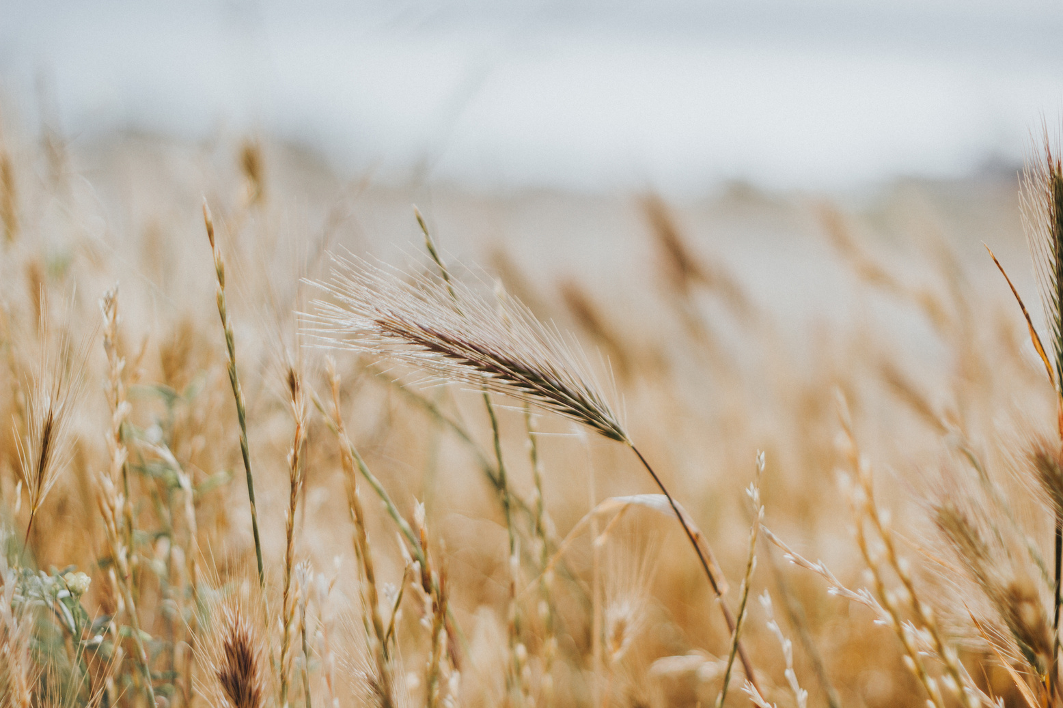
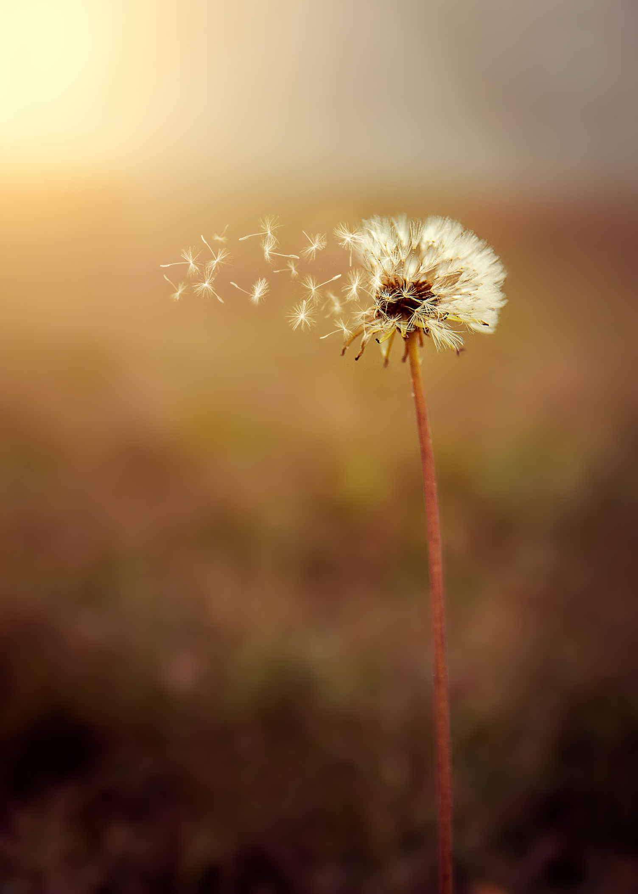
Polen Taşıyıcılar: Böcekler ve Rüzgar
Bazı bitkiler üremek için rüzgara ihtiyaç duyar.
buğday
karahindiba

Slide 14
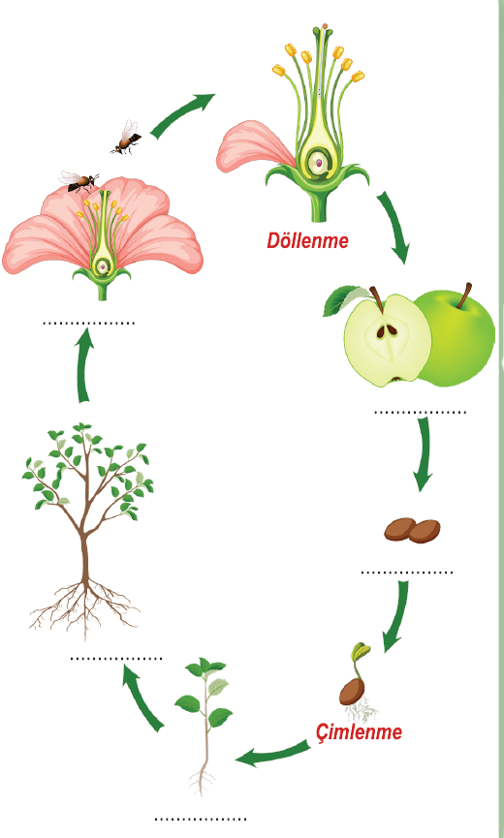
BITKININ YAŞAM DÖNGÜSÜ

Slide 15
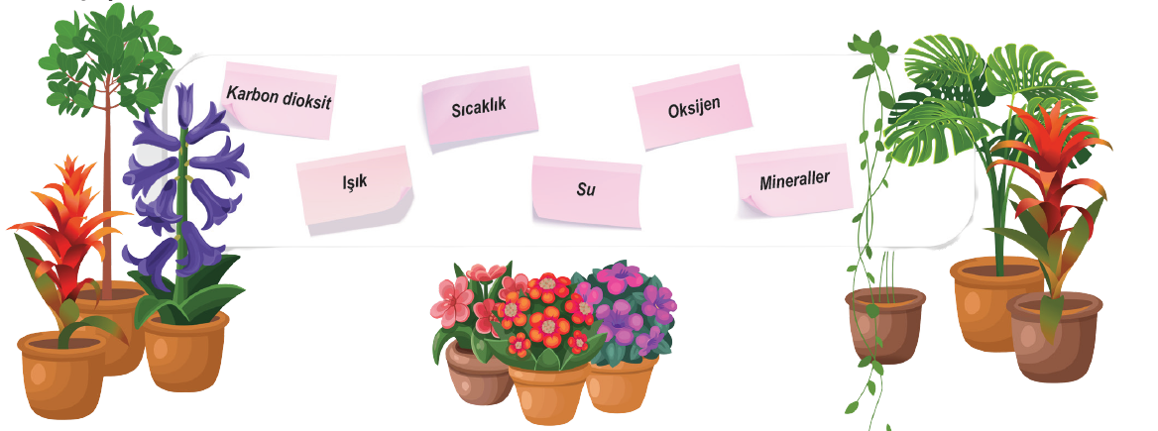
BITKININ BÜYÜMESI IÇIN GEREKEN ŞARTLAR

Slide 16
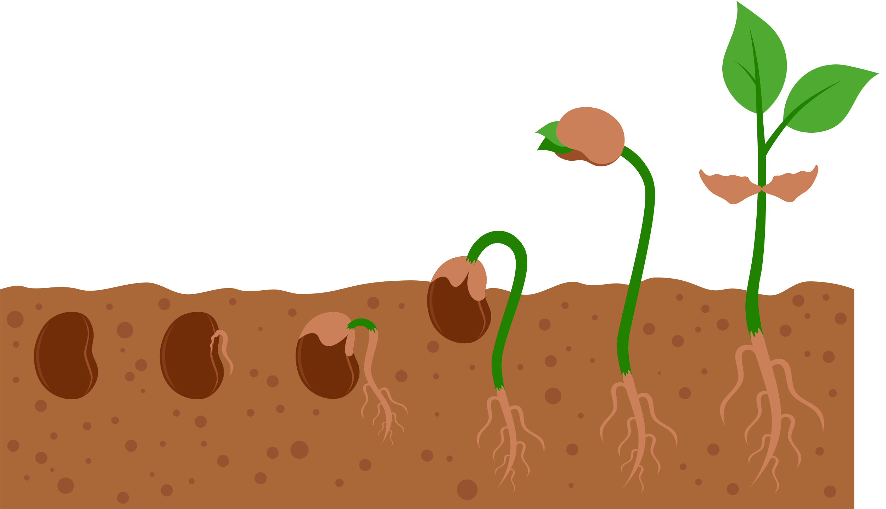
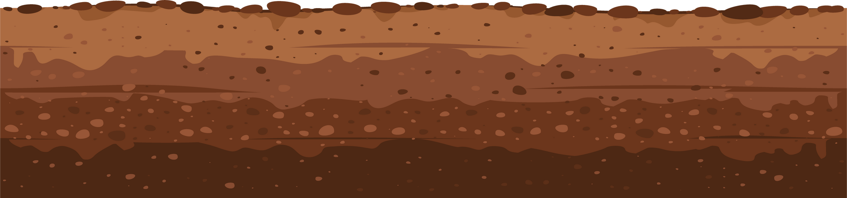
ÇIMLENME
Çimlenme, uygun koşullarda tohumdan yeni bir
bitki oluşması sürecidir.
Su (nem), hava (oksijen),sıcaklık çimlenmeye etki eden faktörlerdir.
Tohumun çimlenmesi için karbondioksit ve ışığa
ihtiyaç yoktur.

Slide 17

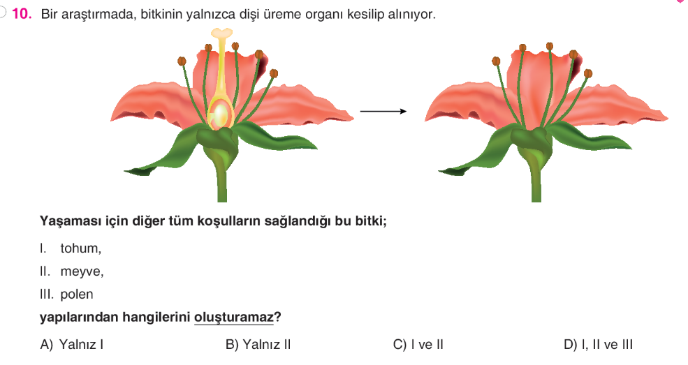

Slide 18
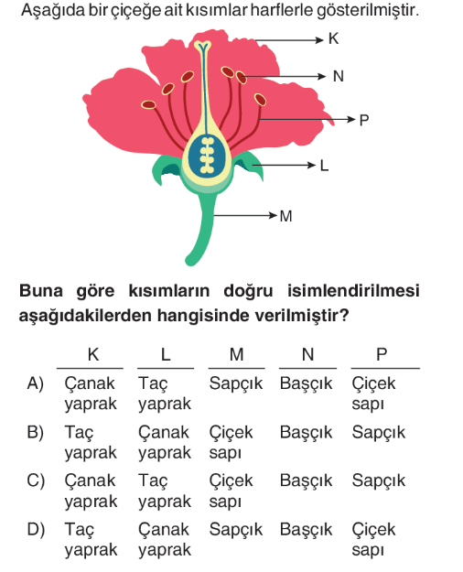

Slide 19



@mervehocaile
@mervehocaile
Konu anlatım videoları, ders ve içerik dosyaları için takip etmeyi unutma!

